Slide 1
Nastavna jedinica:
Upoznavanje s mišem i tipkovnicom
Moj portal 5

Slide 2
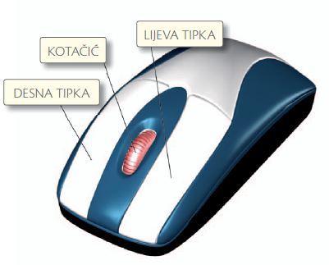
Rad s mišem
Miš obično ima dvije tipke:
  primarnu tipku (obično lijeva tipka) i
  sekundarnu tipku (obično desna tipka) i
  kotačić za pomicanje koji olakšava pregled sadržaja većeg od veličine prozora.

Slide 3
Lijeva tipka miša
Lijevi klik najčešće služi za odabir (obilježavanje) stavke (uređaja, mapa i datoteka) ili otvaranje izbornika. Ponekad to nazivamo jednostrukim klikom ili klikom lijevom tipkom miša. Lijevi klik postižemo tako da vrlo kratko pritisnemo lijevu tipku miša.
Dvoklikom pokrećemo programe i otvaramo mape. Dvoklik postižemo tako da dva puta brzo pritisnemo lijevu tipku miša.

Slide 4
Desna tipka miša
Desnim klikom na ikonu otvara se skočni izbornik kojim saznajemo o dodatnim mogućnostima ikona (male sličice) odnosno programa ili uređaja koje reprezentiraju (predstavljaju).
Desni klik postižemo tako da vrlo kratko pritisnemo desnu tipku miša.

Slide 5
Tehnika povuci i spusti
Tehnika povuci i spusti (Drag and Drop) najčešće služi premještanju mapa i datoteka na drugo mjesto ili premještanje prozora i ikona na radnoj površini ili površini prozora.
Ovu tehniku najlakše ćete primijeniti tako da kliknete na objekt (ikonu) i ne otpuštajući lijevu tipku miša pomičete objekt do željenog mjesta, a zatim otpustite lijevu tipku miša.

Slide 6
Kotačić
Kotačićem na sredini (umjesto korištenja kliznih traka prozora) pregledavamo sadržaj koji je veći od veličine prozora.

Slide 7
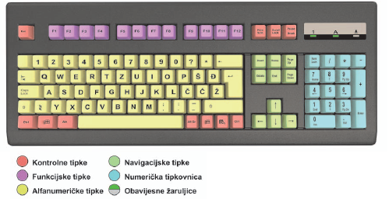
Rad s tipkovnicom
Tipkovnica je glavni ulazni uređaj koji koristite za pisanje teksta, brojčanih podataka i raznih znakova. Uz miš omogućuje upravljanje računalom posebnim tipkama.

Slide 8
Tipke na tipkovnici
Alfanumeričke tipke.
  Čine ih slovne, brojčane, interpunkcijske i tipke simbola koje možete naći na klasičnom pisaćem stroju.
Kontrolne tipke.
  Upotrebljavaju se samostalno ili zajedno s ostalim tipkama da bi se izvršila određena akcija. Najčešće korištene kontrolne tipke jesu CTRL, ALT, tipka s logotipom sustava Windows i tipka ESC.
Funkcijske tipke.
  Njih koristimo da bismo obavljali specifične zadatke. Označene su kao F1, F2, F3... sve do F12. Njihove funkcije mogu se razlikovati od programa do programa.
Navigacijske tipke.
  Koriste se za pomicanje unutar dokumenata ili web-stranica i uređivanje teksta. Čine ih tipke sa strelicama te tipke HOME, END, PAGE UP, PAGE DOWN, DELETE i INSERT.
Numerički dio tipkovnice.
  Praktičan je za brz unos brojeva. Tipke su grupirane u blok sličan onom na tradicionalnom kalkulatoru.

Slide 9
Pisanje teksta
Naziv tipke | Upotreba
SHIFT | Pritisnite tipku SHIFT u kombinaciji sa slovom da biste napisali veliko slovo. Pritisnite tipku SHIFT u kombinaciji s drugom tipkom da biste napisali simbol koji je prikazan na njezinom gornjem dijelu.
CAPS LOCK | Jedanput pritisnite tipku CAPS LOCK da biste pisali velikim slovima. Ponovo pritisnite tipku CAPS LOCK da biste isključili pisanje velikim slovima. Vaša tipkovnica možda ima svjetlosni indikator koji pokazuje je li tipka CAPS LOCK uključena.
TAB | Pritisnite tipku TAB da biste premjestili pokazivač nekoliko mjesta prema naprijed. Tipku TAB možete pritisnuti i da biste se prebacili na sljedeći tekstni okvir na obrascu.
ENTER | Pritisnite tipku ENTER da biste premjestili pokazivač na početak sljedećeg retka teksta. U dijaloškom okviru pritisnite tipku ENTER da biste odabrali istaknuti gumb.
Razmaknica | Pritisnite razmaknicu da biste premjestili pokazivač jedno mjesto prema naprijed.
BACKSPACE | Pritisnite tipku BACKSPACE da biste izbrisali znak ispred pokazivača ili odabrani tekst.

Slide 10
Navigacijske tipke
Tipka | Funkcija
Strelica lijevo, desno, gore ili dolje | Premještanje pokazivača ili odabira za jedno mjesto ili redak u smjeru strelice ili pomicanje sadržaja web-stranice u smjeru strelice
HOME | Premještanje pokazivača na početak retka teksta ili pomicanje na vrh web-stranice
END | Premještanje pokazivača na kraj retka teksta ili pomicanje na dno web-stranice
CTRL+HOME | Pomicanje na vrh dokumenta
CTRL+END | Pomicanje na dno dokumenta
PAGE UP | Premještanje pokazivača ili stranice jedan zaslon prema gore
PAGE DOWN | Premještanje pokazivača ili stranice jedan zaslon prema dolje
DELETE | Brisanje znaka iza pokazivača ili odabranog teksta u sustavu Windows brisanje odabrane stavke i njezino premještanje u koš za smeće
INSERT | Uključivanje ili isključivanje načina umetanja. Kada je način umetanja uključen, tekst koji tipkate počinje od mjesta na kojem se nalazi pokazivač. Kada je način umetanja isključen, tekstom koji tipkate zamjenjuju se postojeći znakovi.

Slide 11
Korisni prečaci
Tipka | Funkcija
Windows Tipka s logotipom sustavaWindows | Otvaranje izbornika Start
ALT+TAB | Prebacivanje iz jednog otvorenog programa i prozora u drugi
ALT+F4 | Zatvaranje aktivne stavke ili programa
CTRL+S | Spremanje trenutno aktivne datoteke ili dokumenta (funkcionira u većini programa)
CTRL+C | Kopiranje odabrane stavke
CTRL+X | Izrezivanje odabrane stavke
CTRL+V | Lijepljenje odabrane stavke
CTRL+Z | Poništavanje zadnje akcije
CTRL+A | Odabir svih stavki u dokumentu ili prozoru
F1 | Prikaz sustava pomoći programa ili sustava Windows
ESC | Odustajanje od trenutnog zadatka

